Slide 1
PROMOSI & KONSELING KESEHATAN REPRODUKSI
Seksi Advokasi, KIE dan Institusi Masyarakat
Dinas PPKBPPPA Kab. HSS.

Slide 2
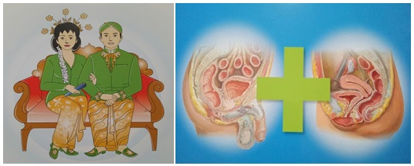
Kesehatan Reproduksi

Slide 3
Kesehatan Reproduksi
Suatu keadaan kesehatan yang sempurna secara fisik, rohani maupun sosial dan bukan semata-mata terbebas dari penyakit atau kecacatan dalam segala aspek yang berhubungan dengan organ sistem reproduksi, fungsi serta proses reproduksi. (WHO, 1992)

Slide 4
Implikasi Kesehatan Reproduksi
Mengandung arti :
Setiap pria dan wanita sebagai pasangan suami isteri mampu memperoleh kehidupan seksual yang memuaskan, aman, dengan atau tanpa tujuan terjadinya kehamilan.
Setiap kehamilan diinginkan, dan berlangsung pada umur yg tepat sehingga dimungkinkan menjalani kehamilan dan persalinan dengan aman.
Setiap pria dan wanita memperoleh informasi dan akses terhadap pelayanan kesehatan yang memadai termasuk pencegahan dan penanggulangan masalah kesehatan reproduksi.

Slide 5
Perkawinan yang Sehat :
Perkawinan yg didasari ikatan lahir batin yang diikat dalam perkawinan yang sah antara pria dan wanita dengan tujuan membentuk keluarga (rumah tangga yang bahagia berdasar Ketuhanan Yang Maha Esa).
Usia terbaik untuk melangsungkan perkawinan untuk pria adalah 25 tahun atau lebih, sedangkan untuk wanita adalah 20 tahun atau lebih, pria dan wanita tsb dianggap sudah dewasa, sehat jasmani, matang rohani dan sosial.

Slide 6
Tujuan dari batasan umur ini adalah
Memberikan pengertian dan kesadaran kepada generasi muda untuk mempertimbangkan hal-hal yg berkaitan dengan kehidupan keluarga, kesiapan fisik, mental, sosial dan ekonomi.
Mempersiapkan masa reproduksi seorang ibu.
Meningkatkan kesejahteraan atau kesehatan ibu & anak.
Perkawinan usia muda mengandung resiko terjadinya penyulit kehamilan dan persalinan, yang dapat menyebabkan kematian ibu dan anak.
File:Maulidy_Rifani/Seksi Adv.KIE & Instts Masy/ DisPPKBPPPA_Kab.HSS.

